Slide 1
МОДЕЛЬ ОПОРНОЙ ПЛОЩАДКИ по психолого-педагогическому сопровождению обучающихся с ОВЗ НОО, получающих образование на дому или находящихся на длительном лечении (дистанционный формат)
Сафронова Е.Ю., педагог-психолог МАОУ «СОШ «Петролеум +» г. Перми
24.03.2022 г.

Slide 2
МАОУ «СОШ «Петролеум +» г. Перми 2004 обучающихся
Обучающихся с ОВЗ, инвалидностью, на домашнем и семейном обучении - 45 чел. (3 человека обучаются на дому, 5 –семейное образование)
Часто и долго болеющих, имеющих хроническое заболевание – 246 человек
С начала учебного года на карантин выводилось 6 классов (169 человек)
Социально-реабилитационный центр для несовершеннолетних г. Перми «Милосердие» (в год от 10-20 обучающихся с ЗПР, НОДА, РАС)

Slide 3
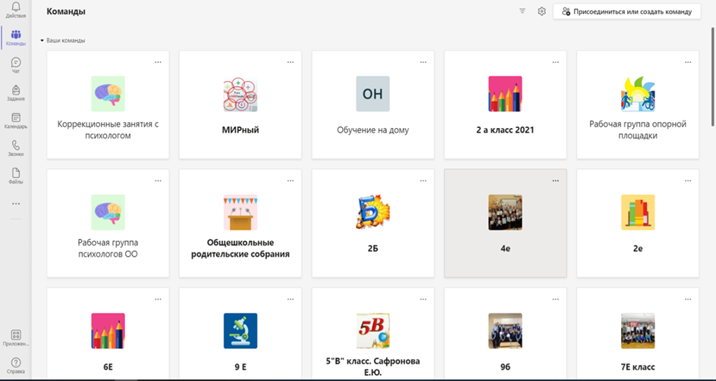
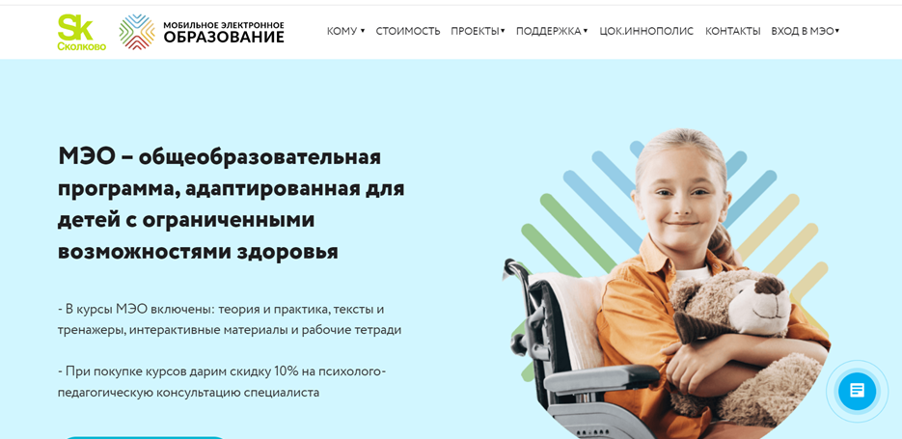
Цифровые платформы Microsoft Teams, МЭО

Slide 4
МОДЕЛЬ ОПОРНОЙ ПЛОЩАДКИ
АДАПТАЦИЯ В ОБРАЗОВАТЕЛЬНОЕ ПРОСТРАНСТВО (класс, школа)
Одноклассники
Учителя, специалисты ППС, ПМПК, ШПМПк, специалисты межведомственного взаимодействия
Семья
РЕБЕНОК

Slide 5
СОДЕРЖАНИЕ МОДЕЛИ
Шаг | Мероприятие | Содержание | Отв.
1 | Диагностика предметных, метапредметных, личностных УУД | Мониторинг предметных УУД ребенка Мониторинг метапредметных УУД, в том числе уровень цифровых компетенций. Мониторинг личностных УУД, в том числе выявление ожиданий ученика и родителей от организации образовательного процесса (собеседование, развивающие беседы). | Учитель, педагог-психолог
2 | Организация процесса обучения и коррекционно-развивающего сопровождения | Выбор цифровой платформы и цифровых образовательных ресурсов (Microsoft Teams, МЭО). Составление расписания. Определение требований к контенту, размещенного для обучающегося. Отработка учебных умений и навыков с помощью ЦОР. Коррекционная помощь специалистов ППС с использованием заданий составленных на платформе wordwall.net, использование заданий с видео-контента специальных адаптированных занятий для детей с особыми образовательными потребностями «Особый случай» Получение обратной связи от родителей и детей (чат, развивающие беседы, закрытый форум родительского клуба для детей с ОВЗ) | Учитель, педагог-психолог. Учитель логопед, учитель-дефектолог, заместитель директора по УВР
3 | Адаптация, включение обучающегося в жизнедеятельность класса, школы | Включение в команду класса через: Участие в проектной деятельности (распределенные команды). Участие в онлайн-классных часах или других мероприятиях, организованных для обучающихся класса на платформе Microsoft Teams. 3. Взаимообучение и онлайн-консультирование. Участие в ведение летописи класса, гостевые огоньки. Психологическое сопровождение при переходе с обучения на дому в обычный режим обучения (навыки общения, снижение тревожности, стабилизация ПЭС). | Классный руководитель, психолог

Slide 6
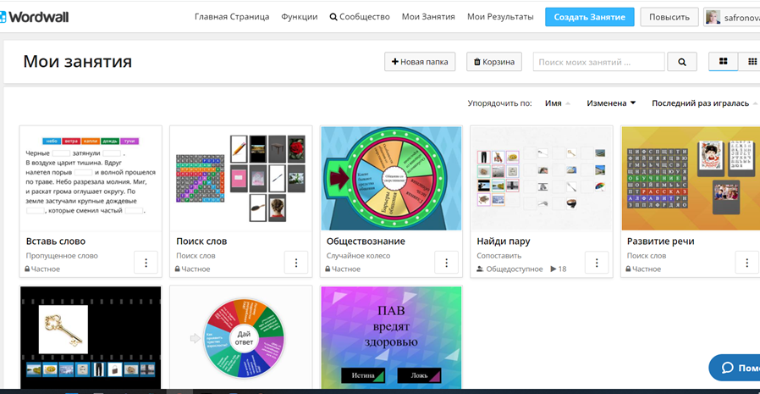
Психолого-педагогическое сопровождение

